Slide 1
Project Zordon
Boyd Franken
Kenny Guldentops
Gillian Lambrechts
Jeroen Rietveld
3EA2

Slide 2
Inhoudsopgave
Zordon introductie
Zordon Software
Zordon Hardware
Toekomstplannen voor Zordon
Zordon Afsluiting

Slide 3
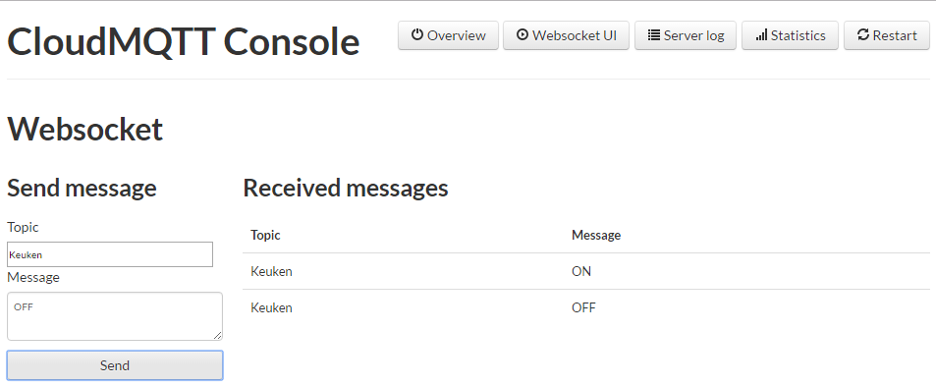
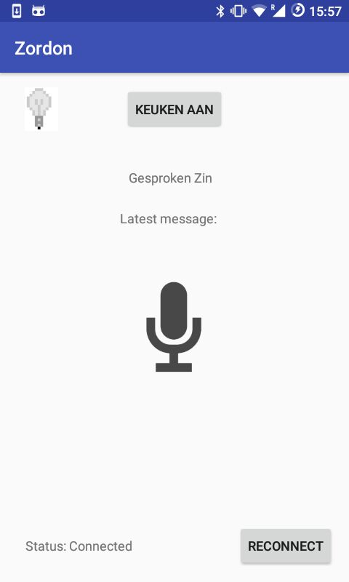
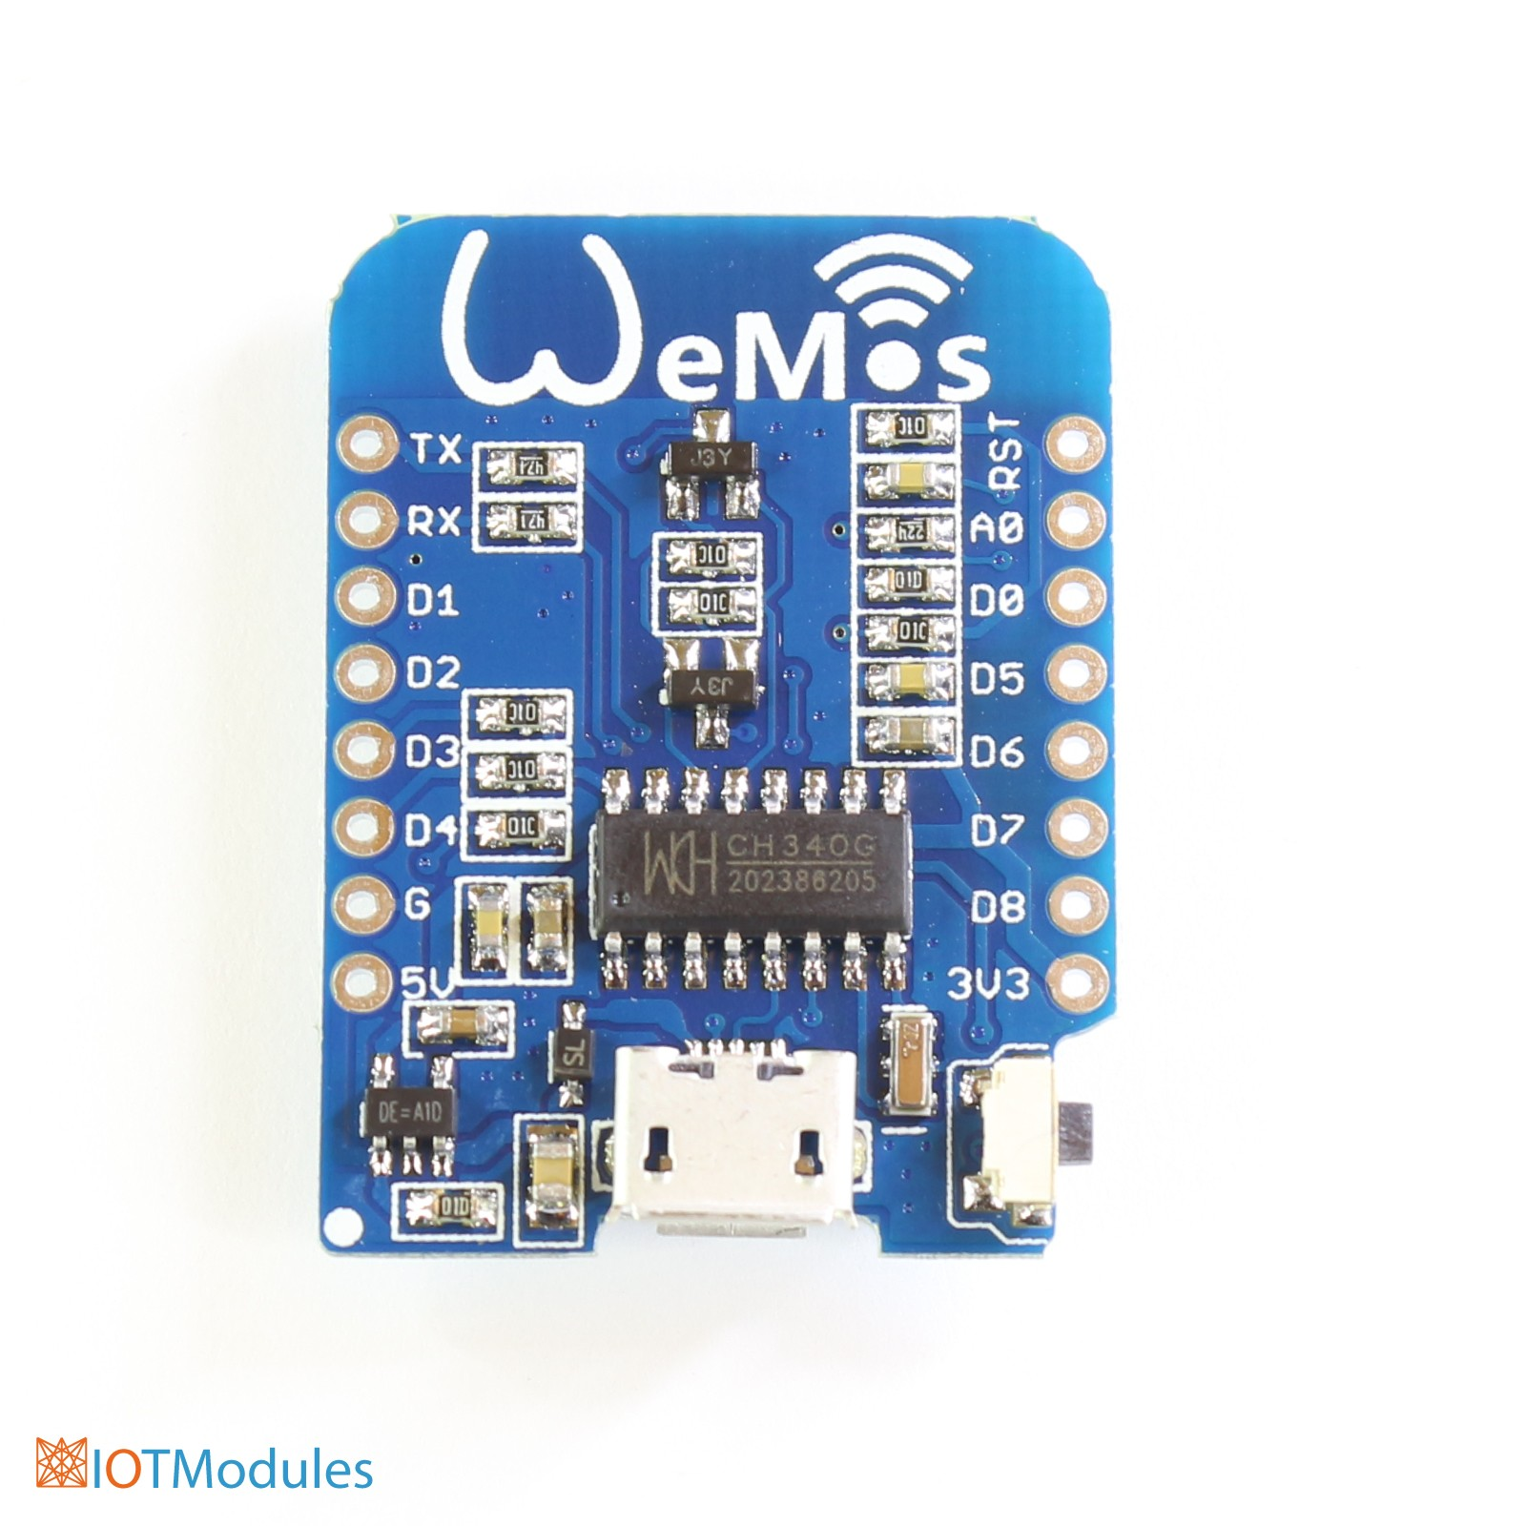
Zordon introductie

Slide 4
Zordon Hardware

Slide 5
Zordon Software
Android app
Speech to text
PAHO Android MQTT
Notes:
Speech to text gebeurt met de google api voor android studio. Het neemt op wat je inspreekt en streamt dat naar de google servers, daar wordt de gesproken zin geconverteerd naar een string die dan in de activity wordt getoond.
De stem herkenning maakt gebruik van de systeemtaal van de smartphone, dus als je smartphone in het engels staat zal die bijvoorbeeld nederlandse woordjes verstaan
Dit was vrij simpel om toe te passen, in android studio
Daarnaast maken we ook nog gebruik van MQTT.
We gebruiken de PAHO bibliotheek om zo gebruik te maken in android studio van MQTT. Er zijn ook nog andere bibliotheken voor MQTT toe te passen in android studio maar deze leek ons het beste.
Wat we nu allemaal doen met deze bibliotheek is ten eerste een connectie maken met onze Cloud MQTT. Dit gebeurt allemaal in de achtergrond dus je moet je nooit terug opnieuw aanmelden. Ook als je WIFI even wegvalt hebben we ervoor gezorgd dat je terug reconnect wanneer je verbinding terug is. We laten dit op het scherm zien, de status of je connected bent of niet. Dit kan je hier zien: (Laat korte demo zien).
Daarnaast moeten we natuurlijk ook messages kunnen sturen van de android app naar de de cloud. En de message die we willen sturen is natuurlijk hetgeen wat de gebruiker commandeert. We gaan dus de google speech to tekst api laten samenwerken met MQTT. Als gebruiker bijvoorbeeld zegt dat de keuken lichten aan moeten, dan filteren we de woorden ‘Keuken’ en ‘Aan’ uit deze zin, we gebruiken dus keywords, omdat dit minder kans heeft op falen dan een hele zin. Deze 2 keywords worden dan verstuurd naar de cloud, de plaats onder topic, de state onder message (Dus topic: keuken, message ‘aan’). Ook hebben we ervoor gezorgd dat als er een foute zin wordt gezegd, dat de message dan niet word gestuurd, om zo overlast op de cloud tegentehouden.
We hebben ook nog subscribe toegevoegd aan de app. Dit is meer voor confirmatie, zodat we wel degelijk zeker zijn dat de lichten op die plaats aan is.

Slide 6
Toekomstplannen voor Zordon

Slide 7
Zordon Afsluiting

